Slide 1
SIC038 - PPT - SESI ke Sistem Pemerintahan Elektronik
Bukan sekedar TIK
M HANIF JUSUF ST MKOM

Slide 2
Teknologi Informasi dan Komunikasi
Eric Deeson (1991)
Information Technology (IT) the handling of information by electric and electronic (and microelectronic) means. Here handling includes transfer. Processing, storage and access, IT special concern being the use of hardware and software for these tasks for the benefit of individual people and society as a whole
Williams dan Sawyer (2003)
Teknologi Informasi adalah teknologi yang menggabungkan komputasi (komputer) dengan jalur komunikasi yang membawa data, suara ataupun video.

Slide 3
Lingkup TIK
Teknologi Informasi dan Komunikasi (TIK) mencakup dua aspek, yaitu Teknologi Informasi dan Teknologi Komunikasi.
Teknologi Informasi adalah meliputi segala hal yang berkaitan dengan proses, penggunaan sebagai alat bantu, manipulasi, dan pengelolaan informasi.
Teknologi Komunikasi adalah segala hal yang berkaitan dengan penggunaan alat bantu untuk memproses dan mentransfer data dari perangkat yang satu ke lainnya.
TIK adalah suatu padanan yang tidak terpisahkan yang mengandung pengertian luas tentang segala kegiatan yang terkait dengan pemrosesan, manipulasi, pengelolaan, dan transfer/pemindahan informasi antar media

Slide 4
Pengertian Government
New Oxford English Dictionary
government is the system by which a state or community is governed atau the action or manner of controlling or regulating a state, organisation, or people (pemerintah adalah sistem dimana sebuah negara atau masyarakat diatur atau tindakan atau cara mengendalikan atau mengatur negara, organisasi, atau orang-orang)
Osborne dan Gaebler
government is the mechanism we use to make communal decisions. It is the way we provide services that benefit all our people: national defense, environmental protection, police protection, etc (pemerintah adalah mekanisme yang kita gunakan untuk membuat keputusan komunal. Ini adalah cara kami menyediakan layanan yang bermanfaat bagi semua rakyat kita: pertahanan nasional, perlindungan lingkungan, perlindungan polisi, dll)

Slide 5
Asian Development Bank (1995)
Governance (kepemerintahan) diartikan sebagai penyelenggaraan kemerintahan dengan mengartikulasikan akuntabilitas, partisipasi, transparansi dan prediksibilitas dapat diperkirakan dengan jelas).
United Nation Development Program (1997)
Sebagai pelaksanaan kewenangan politik, ekonomi, dan administratif untuk mengelola urusan-urusan negara.
Merupakan suatu mekanisme, proses, dan hubungan yang kompleks melalui warga negara (citizens) dan kelompok-kelompok yang mengartikulasikan kepentingannya, melaksanakan hak dan kewajibannya dan memfasilitasi perbedaan-perbedaan di antara mereka.

Slide 6
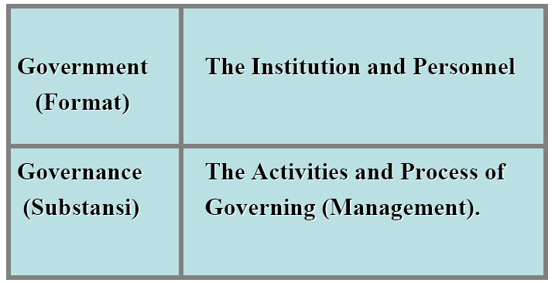
Government vs Governance

Slide 7
Pengertian e-Government
Bank Dunia (World Bank),
“E-Government refers to the use by government agencies of information technologies (such as Wide Area Networks, the Internet, and mobile computing) that have the ability to transform relations with citizens, businesses, and other arms of government.” (E-Government mengacu pada penggunaan oleh instansi pemerintah teknologi informasi (seperti Wide Area Networks, Internet, dan mobile computing) yang memiliki kemampuan untuk mengubah hubungan dengan warga negara, bisnis, dan lengan lain dari pemerintah.“)
UNDP (United Nation Development Programme),
“E-government is the application of Information and Communicat-ion Technology (ICT) by government agencies.” (E-government adalah aplikasi Teknologi Informasi dan Komunikasi (TIK) oleh instansi pemerintah)

Slide 8
James S.L. Young
e-Gov as the government use of technology, in particular, web-based internet applications to enhance access and delivery of government services to citizens, bussiness partners, employees, and other government entities. In short, e-Gov is electronically executed transactions between government agencies and citizens. (e-Gov sebagai penggunaan teknologi pemerintah, khususnya, aplikasi internet berbasis web untuk meningkatkan akses dan pelayanan pemerintah kepada masyarakat, mitra bisnis, karyawan, dan entitas pemerintah lainnya. Singkatnya, e-Gov secara elektronik dilaksanakan transaksi antara instansi pemerintah dan masyarakat).
Douglas Holmes
e-Gov is the use of information technology, in particular the internet, to deliver public services in a much more convinient, customer-oriented, cost-effective, and altogether different & better way. (e-Gov adalah penggunaan teknologi informasi, khususnya internet, untuk memberikan pelayanan publik dengan cara yang jauh lebih nyaman, berorientasi pelanggan, biaya-efektif, dan sama sekali berbeda & lebih baik)
Dengan demikian, e-Gov adalah penggunaan teknologi informasi dan komunikasi untuk mewujudkan praktik pemerintahan yang lebih efisien dan efektif, pelayanan yang lebih terjangkau dan memperluas akses publik untuk memperoleh informasi sehingga akuntabilitas pemerintah meningkat.

Slide 9
E-Government bukan sekedar TIK
e-government = situs web pemerintah
Kenyataan:
Situs web adalah media interaksi
Membangun situs web pemerintah adalah usaha untuk membangun interaksi antara pemerintah dengan masyarakat & dunia usaha → sebagian (kecil) dari cakupan e-government

Slide 10
2. e-government = infrastruktur (komputer + koneksi jaringan + akses Internet)
Kenyataan:
Komputer (hardware) adalah alat semata
Jaringan dan Internet adalah sarana komunikasi
Ibarat sistem transportasi, infrastruktur adalah jalan raya dan mobilnya → perlu sopir yang baik dan muatan yang bermanfaat
Sopir = SDM, muatan = data dan informasi

Slide 11
3. e-government = pengembangan sistem-sistem informasi
Kenyataan:
Sistem-sistem informasi penting untuk pengelolaan data dan informasi
Pengembangan sistem-sistem informasi terkait dengan sistem dan proses birokrasi → keduanya perlu diselaraskan
Bagaimana TI bisa mendukung proses birokrasi secara optimal
Bagaimana proses birokrasi bisa memanfaatkan potensi TI secara optimal

Slide 12
4. pengembangan e-gov dapat dilakukan secara bertahap
Kenyataan:
Mitos tersebut benar, dengan catatan pengembangan e-gov perlu perencanaan dan desain yang matang
Kesesuaian visi, misi, dan tujuan e-gov dengan visi, misi, dan tujuan penyelenggaraan pemerintahan
Penyelarasan dengan sistem dan proses birokrasi
Strategi yang pas
Penahapan /per-phase
Kebutuhan sumber daya (SDM, finansial)

Slide 13
5. Yang diperlukan adalah sistem-sistem informasi yang terdapat di berbagai dinas dan unit untuk mendukung pengambilan keputusan dan/atau pelayanan publik
Kenyataan:
Sistem-sistem informasi bekerja dengan prinsip: garbage-in, garbage-out → tergantung kualitas data
Sistem dan proses birokrasi sering memerlukan data/ informasi yang berasal dari sumber-sumber yang berbeda → perlu integrasi data/informasi

Slide 14
6. Pengembangan e-government hanya memerlukan SDM bidang TI saja
Kenyataan:
Banyak urusan pengembangan e-gov yang tidak bisa diselesaikan oleh SDM teknis TI (mis: menentukan strategi dan penahapan pengembangan e-gov)
Pengembangan e-gov menyangkut berbagai bidang selain TI (interdisipliner)

Slide 15
7. e-government dapat dikembangkan secara bottom-up (dari bawah ke atas)
Kenyataan:
Jika dilakukan secara bottom-up, semakin ke atas akan semakin sulit untuk mengintegrasikan hasil-hasilnya
Pengembangan e-government lebih baik dilakukan secara top-down
Ide, konsep, dan inisiatif berasal dari pimpinan
Perlu kepemimpinan yang tepat

Slide 16
8. e-government itu mahal, sehingga belum menjadi prioritas
Kenyataan:
Pengadaan sistem komputerisasi dan penyelarasan dengan proses birokrasi memang mahal, tetapi jika berhasil, ada banyak keuntungan dan multiplier effect yang bisa diperoleh
Keputusan pengembangan e-gov memerlukan visi dan strategi yang tepat → kepemimpinan TI (IT leadership)

Slide 17
Karakteristik e-Government
Merupakan suatu mekanisme interaksi baru (modern) antara pemerintah dengan masyarakat dan kalangan lain yang berkepentingan (stakeholders).
Melibatkan penggunaan teknologi informasi dan komunikasi (terutama internet)
Memperbaiki mutu (kualitas) pelayanan yang selama ini berjalan.

Slide 18
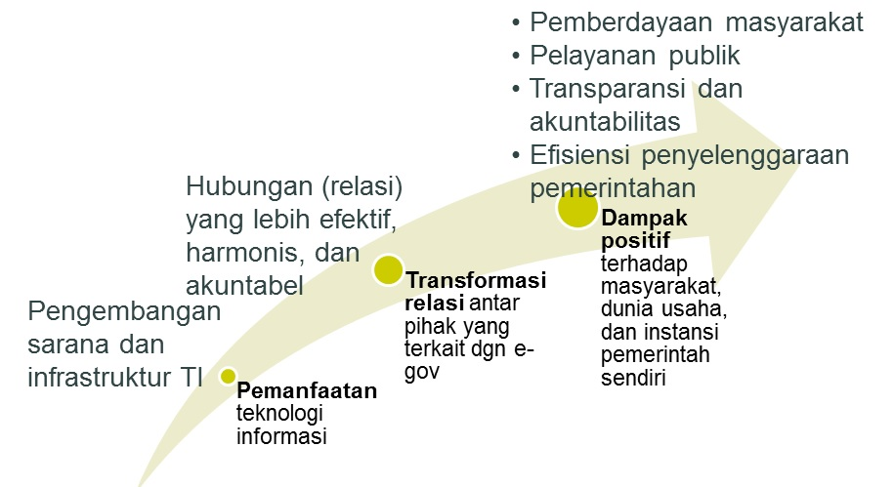
Kaitan e-Government dan TIK

Slide 19
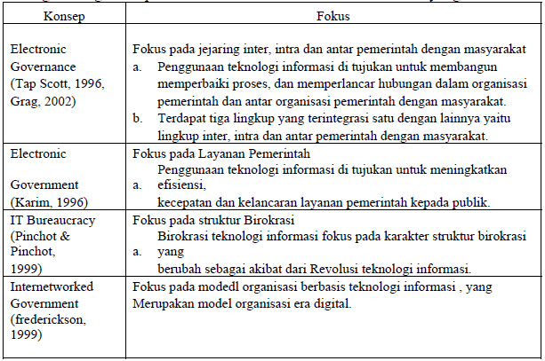
Sejumlah Konsep Lain terkait

Slide 20
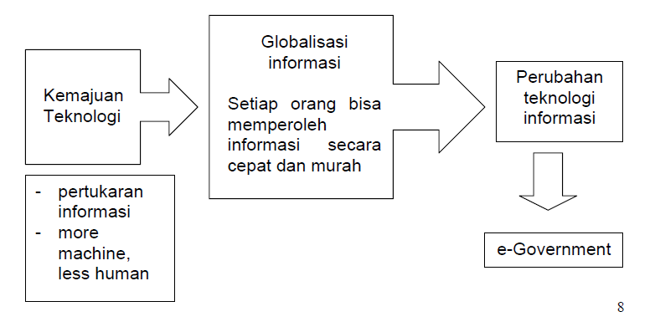
Kemunculan e-Government

Slide 21
Apakah Globalisasi?
Scholte, GLOBALISASI → penyebaran kapital, ide, dan orang yang bersifat lintas batas negara
Charles Oman, GLOBALISASI → pertumbuhan aktivitas ekonomi yang melewati batas-batas politik negara atau wilayah dan dianggap memiliki dampak politik
Van Acker & Currant, GLOBALISASI → interkoneksi global dalam aktivitas-aktivitas ekonomi dan politik
Dengan demikian, globalisasi adalah terintegrasinya dunia
melalui aktivitas-aktivitas politik, ekonomi, sosial, dan
budaya yang melampaui batas-batas teritorial negara

Slide 22
Penyebab Globalisasi
Kemajuan teknologi dan perubahan sosial-budaya membuat jarak antarnegara makin dekat.
Konvergensi dalam kebijakan ekonomi, politik, dan kebudayaan antarnegara.
[Oman (1994) dan Kahler (1995)]

Slide 23
Dimensi Globalisasi
Politik : meningkatnya signifikansi peran lembaga internasional dan regional, seperti PBB, IMF, WB, ASEAN, AFTA, dll.
Ekonomi : ekonomi lokal/nasional tidak lagi seperti pulau-pulau terpisah, namun terserap dalam ekonomi global yang saling terkait, modal finansial mengalir bebas dan instan antarnegara.
Budaya : informasi, komoditi, dan citra yang diproduksi di satu bagian dunia masuk ke dalam arus global yang cenderung menghapus perbedaan budaya antarbangsa, kawasan, dan individu.
[Giddens (2001) dan Heywood (2002)]

Slide 24
Dampak Globalisasi [Scholte, 2002]
Produksi (modal serta barang dan jasa), indikasi :
Ekspansi komoditi → barang-barang yang dulu dianggap tidak memiliki nilai jual justru sekarang menjadi sesuatu yang diperjualbelikan. Contoh : SDA, SDM (naker).
Ekses : konsumerisme; ekspansi modal finansial; investasi untuk bisnis komunikasi
Reorganisasi aktivitas ekonomi melalui pendekatan-pendekatan manajerial baru, seperti offshore management; PMA; merger; akuisis; dll.
Governance → perubahan peran negara/pemerintah, baik di tingkat lokal maupun nasional.
Masyarakat → berkembangnya (a) komunitas non teritorial berupa organisasi-organisasi yang tidak mengenal batas-batas teritorial tetapi dipersatukan oleh keprihatinan terhadap isu yang sama, seperti solidaritas perempuan, solidaritas agama, hak-hak anak, dsb; (b) kosmopolitanisme yakni munculnya isu-isu yang tidak bisa diselesaikan dalam satu batas wilayah karena juga menyangkut kepentingan masyarakat secara universal; (c) hibridisasi, yakni munculnya identitas-identitas campuran.
Gagasan → penyebaran ide baru; terbentuknya kesamaan persepsi.

Slide 25
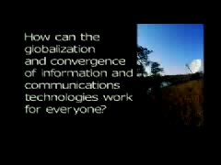
Keterkaitan Globalisasi dengan TIK

Slide 26
Kesimpulan
Pemanfaatan teknologi informasi dan komunikasi (termasuk e-government) dilakukan untuk menjembatani 2 kondisi:
Penurunan kapasitas pemerintah
Meningkatnya tuntutan masyarakat akan perbaikan kualitas pelayanan

Slide 27
Ruang Lingkup dan Manfaat e-Government
Prinsip-prinsip e-Government :
Fokus pada perbaikan pelayanan pemerintah kepada masyarakat.
Karena itu, perlu tentukan prioritas jenis pelayanan yang:
Memiliki volume transaksi yang besar dan melibatkan banyak SDM.
Memerlukan interaksi 2 arah antara pemerintah dengan masyarakat (tidak hanya bersifat 1 arah seperti pemberian informasi dan publikasi).
Memungkinkan terjadinya kerja sama antara pemerintah dengan kalangan lain seperti institusi swasta dan lembaga non komersial lainnya.
Membangun lingkungan yang kompetitif dengan membuka ruang partisipasi bagi seluruh stakeholders dalam upaya meningkatkan pelayanan.
Memberi penghargaan pada inovasi.
Pencapaian efisiensi dengan menghapuskan birokratisasi sekaligus menambah pendapatan pemerintah.

Slide 28
Fungsi e-Government
Fungsi pelayanan publik
Fungsi informasi dan promosi
Fungsi komunikasi
Fungsi akses pengetahuan
Fungsi transaksi

Slide 29
Manfaat e-Government
Memperbaiki kualitas pelayanan pemerintah kepada para stakeholder-nya (masyarakat, kalangan bisnis, dan industri) terutama dalam hal kinerja efektivitas dan efisiensi di berbagai bidang kehidupan bernegara.
Meningkatkan transparansi, kontrol, dan akuntabilitas penyelenggaraan pemerintahan dalam rangka penerapan konsep good governance;
Mengurangi secara signifikan total biaya administrasi, relasi, dan interaksi yang dikeluarkan pemerintah maupun stakeholder-nya untuk keperluan aktivitas sehari-hari

Slide 30
Memberikan peluang bagi pemerintah untuk mendapatkan sumber-sumber pendapatan baru melalui interaksinya dengan pihak-pihak yang berkepentingan
Menciptakan suatu lingkungan masyarakat baru yang dapat secara cepat dan tepat menjawab berbagai permasalahan yang dihadapi sejalan dengan berbagai perubahan global dan trend yang ada
Memberdayakan masyarakat dan pihak-pihak lain sebagai mitra pemerintah dalam proses pengambilan berbagai kebijakan publik secara merata dan demokratis.

Slide 31
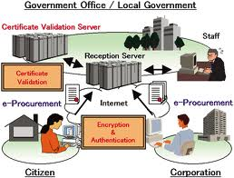
Ruang Lingkup e-Government

Slide 32
G2G
Tujuannya untuk mempermudah komunikasi antarnegara dalam rangka kepentingan diplomasi.
Memperlancar kerjasama antarnegara dan kerjasama antarentiti negara (masyarakat, industri, perusahaan, dll).
Contoh : hubungan administrasi antara kantor-kantor pemerintah setempat dengan kedutaan besar negara lain untuk membantu penyediaan data dan informasi akurat yang diperlukan oleh WNA yang berada di Indonesia; aplikasi yang menghubungkan kantor pemerintah dengan bank asing; pengembangan sistem basis data intelijen untuk mendeteksi mobilitas pelaku kejahatan/teroris; sistem informasi di bidang hak cipta intelektual untuk pengecekan dan pendaftaran terhadap karya-karya tertentu yang ingin memperoleh hak paten internasional.

Slide 33
G2B
Tipe relasi ini dibangun dengan tujuan untuk memperlancar para praktisi bisnis dalam menjalankan perusahaannya.
Relasi semacam ini juga bisa mempermudah dan memperluas akses pelaku usaha terhadap informasi-informasi yang diperlukan bagi kepentingan usahanya, misalnya beragam kebijakan publik, prosedur perizinan, dll.
Contoh aplikasi : perusahaan wajib pajak dapat menggunakan aplikasi web untuk menghitung besaran pajak yang harus dibayar; lelang on line; pengadaan dan pembelian barang melalui internet (e-procurement), dll.

Slide 34
G2C
Pemerintah membangun dan menerapkan berbagai aplikasi teknologi informasi untuk memperbaiki hubungan interaksi dengan masyarakat.
Tipe relasi ini diorientasikan untuk mempermudah dan memperluas akses masyarakat terhadap pelayanan publik.
Contoh : pelayanan pembuatan KTP/paspor melalui internet; Departemen Agama membuka pendaftaran calon haji on-line melalui internet; down load formulir pendaftaran CPNS.

Slide 35
G2E
Tujuannya untuk meningkatkan kinerja dan kesejahteraan PNS di instansi ybs.
Contoh : sistem pengembangan karir PNS untuk bahan data kepentingan mutasi, promosi PNS; aplikasi terpadu untuk mengelola berbagai tunjangan kesejahteraan yang merupakan hak PNS; sistem asuransi kesehatan dan pendidikan bagi PNS yang terintegrasi dengan lembaga kesehatan dan pendidikan.

Slide 36
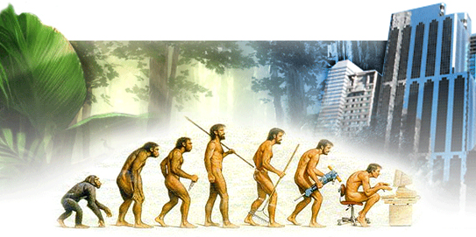
Fase Perkembangan E-Government

Slide 37
3 Fase Perkembangan e-Government
Publish
Interact
Transact

Slide 38
Fase Publikasi
Menggunakan TI untuk memperluas akses terhadap informasi publik
Pada fase ini, terjadi komunikasi satu arah di mana pemerintah mempublikasikan berbagai data dan informasi yang dimilikinya agar dapat langsung diakses oleh masyarakat dan pihak lain yang berkepentingan melalui internet.
Contoh :
Masyarakat dapat melihat dan mendownload berbagai produk peraturan perundang-undangan.
Peneliti dapat mengakses berbagai data statistik hasil pengkajian berbagai lembaga pemerintahan sebagai data sekunder.
Rakyat dapat secara on line mengetahui hasil sementara Pemilu.

Slide 39
Strategi
Buat desain situs yang menarik dan mudah di-up date
Fokus pada materi yang dapat mendukung tujuan-tujuan lain, seperti pembangunan ekonomi, antikorupsi, menarik investasi asing, dll.
Gunakan sumber daya yang tersedia semaksimal mungkin.
Gunakan bahasa yang mudah dipahami.

Slide 40
Fase Interaksi
Memperluas partisipasi publik dalam pemerintahan
Pada fase ini, terjadi komunikasi dua arah antara pemerintah dengan pihak yang berkepentingan.
Ada dua jenis aplikasi yang dapat digunakan : (1) bentuk portal di mana situs memberikan fasilitas search engine untuk mencari data/informasi; (2) pemerintah menyediakan fasilitas untuk berdiskusi, seperti chatting, teleconference, e-mail, newsletter, dll.
Contoh :
Rakyat dapat berdiskusi langsung dengan anggota DPR/DPRD melalui e-mail
Kuliah on line
Pembentukan forum-forum diskusi masyarakat

Slide 41
Strategi
Tunjukan bahwa partisipasi publik sangat diharapkan, dengan menunjukkan hasil keputusan yang diperoleh dari komentar-komentar mereka
Pecah-pecah isu kebijakan yang kompleks ke dalam unsur-unsur yang mudah dipahami
Bersikap proaktif
Libatkan masyarakat melalui desain yang menarik

Slide 42
Fase Transaksi
Memungkinkan pelayanan publik secara on line
Pada fase ini, terjadi interaksi dua arah yang disertai transaksi (perpindahan uang) dari satu pihak ke pihak lainnya.
Masyarakat harus membayar jasa pelayanan yang diberikan pemerintah atau mitra kerjanya.
Harus dilengkapi dengan sistem keamanan yang baik agar perpindahan uang dapat dilakukan secara aman dan menjamin kerahasiaan pihak yang bertransaksi.
Contoh :
Permohonan KTP on line
Wajib pajak dapat membayar Pajak Penghasilan melalui internet
E-procurement dalam hal pengadaan barang dan jasa bagi proyek pemerintah

Slide 43
Strategi
Tentukan kelompok sasaran yang sebagai pengguna jasa transaksi on line
Susun daftar jaringan yang akan memperoleh manfaat dari situs tersebut
Integrasikan e-government dengan reformasi proses dan konsolidasi sebelum di- on line-kan
Investasi awal dalam sistem transaksi dapat dikembalikan dalam bentuk penghematan dan peningkatan pendapatan
Bangun portal yang memadai bagi transaksi

Slide 44
Referensi
Anwar, M. Khoirul dan Asianti Oetojo. 2004. SIMDA: Aplikasi Sistem Informasi Manajemen bagi Pemerintahan di Era Otonomi Daerah. Yogyakarta : Pustaka Pelajar.
Center for Democracy and Technology. 2002. The e-Government Handbook for Developing Countries. Diunduh dari www.infodev.org
Holmes, Douglas. 2002. E-Governance, e-Business Strategies for Government. USA: Nicholas Brealey Publishing.
Indrajit, Richardus Eko. 2007. E-Government in Action. Yogyakarta: Penerbit ANDI.
_____. 2003. E-Government Strategi Pembangunan dan Pengembangan Sistem Pelayanan Publik berbasis Teknologi Digital. Yogyakarta: Penerbit ANDI.
Pramuka, Gatot. 2009. “Reformasi Birokrasi Pelayanan Publik”. Makalah, disampaikan pada Konferensi Nasional Administrasi Negara, Unair Surabaya
Young, S.L. 2003. E-Government in Asia: Enabling Public Service Innovation in the 21st Century. Singapore : Times Media.

Slide 45

Selesai

